Slide 1
Informationsmøde Kontoruddannelse med speciale i Administration

Slide 2
Agenda
Præsentation af personalet ved Rybners
Elevforløb, tidligere og ny ordning og over 25 år
Skoleophold
DISC-profil
Undervisning
Fagprøve
www.lærepladsen.dk
Mødestruktur

Slide 3
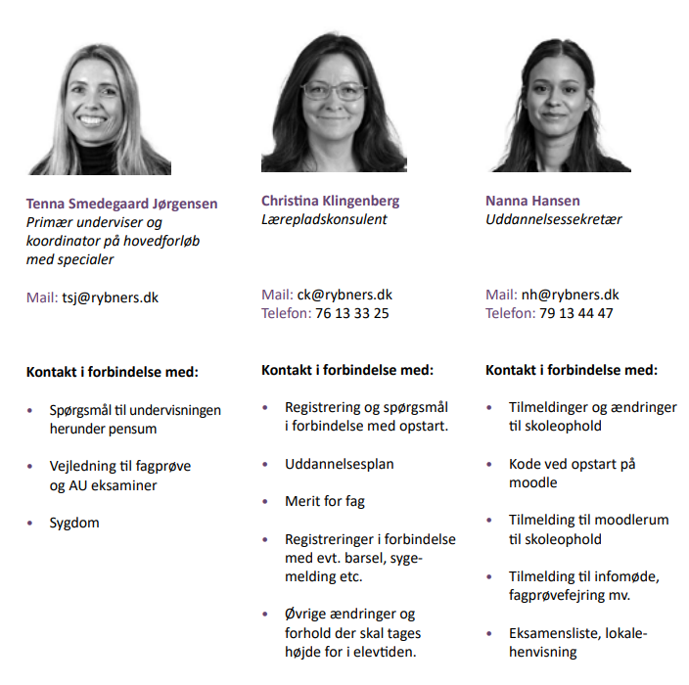
Kontaktinformationer

Slide 4
Kontaktinformationer
Øvrige undervisere I kan møde: Charlotte Bjerre, Henrik Zidoree, Morten Laursen, Helle Bork, Mette Husted, Lea Jacobi samt gæsteundervisere.

Slide 5
Elevforløb
Tidligere ordning = HG
2-årigt elevforløb uanset alder
Ny ordning = EUS eller EUX
Op til 2-årigt elevforløb for elever over 25 år
Specialefag Administration
4 ugers bundne
2-6 ugers valgfrie (1-5 uger for elever over 25 år på ny ordning)
0-4 ugers på-bygning
1 uge til fagprøven
Eleverne følges ad, men der er forskel i benævnelse og valgmuligheder

Slide 6
Uddannelsesnævnet / oplæringsplan
Uddannelsesnævnet / oplæringsplan
Uddannelsesnævnet: https://www.uddannelsesnaevnet.dk/erhvervsuddannelser/kontoruddannelsen
Oplæringsplan: https://www.uddannelsesnaevnet.dk/virksomheder/planer-for-oplaering

Slide 7
DISC-profiler
Underviser er Certificeret i Extended DISC (FinxS)
På første skoleophold laver vi en diskprofil på eleven. Eleverne får forståelse af de forskellige mennesketyper og hvorfor de agerer som de gør.
Eleverne kommer til at lære at bruge DISC i forhold til gruppearbejde og dens sammensætning.
Vi gør opmærksom på at DISC-profilen er elevens personlige eje.
Derfor bedes I være diskrete med oplysningerne.
Kr. 230 pr. DISC-profil

Slide 8
Forløbet i undervisningen
Forløbet i undervisningen tager udgangspunkt i følgende bøger: Teori og metode 1 og 2
Vi samkører tidligere og ny ordning på de valgfrie specialefag – både administration og økonomi.
Der vil derfor være forskel på de obligatoriske specialefag for administrationselever på ny og tidligere ordning.

Slide 9
Bundne specialefag administration
NY ORDNING
Virksomhedskommunikation 1 uge
Optimering af arbejdsprocesser 1 uge
Projektadministration 1 uge
Datahåndtering 1 uge
TIDLIGERE ORDNING
Den administrative medarbejder I 2 uger
Den administrative medarbejder II 1 uge

Slide 10
Undervisningen
Med vores undervisning vil vi sikre den administrative kernefaglighed.
Derfor vægtes følgende i vores undervisning:
Daglige diskussioner i plenum. Teoretiske og praksisnære.
Refleksioner mellem teori og din virksomhed i plenum og individuelt
Opgaver i etablerede DISC-grupper/individuel
Øvelser
Artikler
Virksomhedsbesøg og caseundervisning
Du skal påregne hjemmearbejde
Medbring materiale fra egen virksomhed når det fremgår af pensaplanen ☺

Slide 11
Oversigt over de valgfrie specialefag
https://rybners.dk/voresuddannelser/handelsskole/uddannelser/hovedforloeb/administration
Vælg optimal placering af skoleophold for oversigten

Slide 12
Tidligere ordning – adm. | Ny ordning – adm.
Præsentationsteknik og personlig fremtoning – 1 uge | Præsentationsteknik og personlig fremtoning - 1 uge mulighed for AU eksamen – 5 ECTS
Løn og lovgivning – 1 uge | Løn og lovgivning - 1 uge
Kvalitet og service – 1 uge | Kvalitet og service - 1 uge
Moms og afgifter – 1 uge | Avanceret regneark - 1 uge
Budgettering – 1 uge | Budgettering - 1 uge
Likviditetsstyring I+II – 1 uge | Likviditetsstyring - 1 uge
Salg og markedsføring – 1 uge | Salg og markedsføring - 1 uge
Økonomistyring – 1 uge | Værdiskabende optimering gennem automatisering - 1 uge
Bogføring i praksis – 3 dage | Økonomi for administration - 1 uge
Årsregnskaber for selskaber – 1 uge | Mundtlig kommunikation og konflikthåndtering – mulighed for AU eksamen i Coaching og konflikthåndtering – 10 ECTS
LEAN – 3 dage | Kommunikation i praksis - 2 uger Mulighed for AU eksamen – 10 ECTS
Excel (avanceret regneark I+II) – 1 uge | Projektstyring i praksis - 1 uge Mulighed for AU eksamen - 10 ECTS
Struktur i administrative problemstillinger– 1 uge (anbefales mht. fagprøven) | Struktur i administrative problemstillinger - 1 uge (anbefales mht. fagprøven)

Slide 13
For at få de 10 ECTS point, skal eleven op til privatist eksamen på SmartAcademy Esbjerg. Prisen er kr. 2700,-
Regningen sendes fra Rybners direkte til virksomheden. Ikke eleven. Faget er bundet, men det er frivilligt at gå op til den mundtlige eksamen, som giver de 10 ECTS point.

Slide 14
4 ugers specialefag som erhvervsrettet på-bygning
Rybners udbyder følgende 10 ECTS fag:
Kommunikation i praksis (16145), 1 del. - et obligatorisk modul fra akademiuddannelsen i ”Kommunikation og Formidling” | uge 21, 2024
Kommunikation i praksis (16145), 2 del. - et obligatorisk modul fra akademiuddannelsen i ”Kommunikation og Formidling” | uge 39, 2024
Projektstyring i praksis (16146) (1 uge i alt) - et valgfag fra akademiuddannelsen i ”Ledelse” | uge 46, 2024
Coaching og konflikthåndtering - et valgfag fra akademiuddannelsen i ”Ledelse” | Virksomhedskommunikation i uge 4 + Mundtlig kommunikation i uge 5 = eksamen i AU fag

Slide 15
16145 Kommunikation i praksis Niveau: Ekspert (10 ECTS fra kommunikation og formidling) Varighed: 2,0 uger
Eleven kan anvende udbredte planlægnings- og formidlingsværktøjer i opgaveløsningen
Eleven har viden om kommunikationens dynamiske processer i forhold til egen rolle samt i modtagers optik
Eleven har forståelse af verbal og nonverbal kommunikation
Eleven kan analysere og vurdere kommunikationsopgaven med henblik på en professionel løsning af denne
Eleven kan analysere og anvende sproget målrettet i forhold til den enkelte opgave
Eleven kan reflektere over egen personlig kommunikation
Eleven kan analysere og vurdere skriftlig, verbal og digital kommunikation i forhold til kommunikationens kontekst
Eleven kan selvstændigt anvende relevante modeller og værktøjer til udarbejdelse af skriftlige og digitale daglige kommunikationsopgaver

Slide 16
16146 Projektstyring i praksis Niveau: Ekspert (10 ECTS fra Ledelse) Varighed: 1,0 uger
Eleven kan iagttage og indsamle empiri om projektkoordinering og styring samt relatere empirien til egen organisation og til egne ledelsesmæssige forhold, udfordringer og tiltag på en relevant måde
Eleven kan indgå naturligt i udviklingsorienterede og/eller tværfaglige arbejdsprocesser inden for projektstyring
Eleven kan varetage planlægningsfunktioner i relation til projektdeltagelse i praksis
Eleven kan identificere og udvikle egne muligheder for fortsat videreuddannelse i forskellige læringsmiljøer - formel og uformel læring i forskellige kontekster
Eleven kan i en struktureret sammenhæng udvikle egen ledelsespraksis inden for projektområdet

Slide 17
Coaching og konflikthåndtering Niveau: Ekspert (10 ECTS) Varighed: 2,0 uger (Virksomhedskommunikation uge 4 + Mundtlig kommunikation og konflikthåndtering i uge 5)
Indhold:
Coaching, teorier, modeller og værktøjer
Konflikthåndtering, teorier, modeller, værktøjer
Kommunikative teorier, modeller og værktøjer
Den organisatoriske ramme omkring konflikthåndtering og coaching
Psykologien – mindsettet og de ledelsesmæssige/medarbejdermæssig kompetencer

Slide 18
Undervisningsmaterialer
Eleverne skal selv anskaffe bøgerne:
Grundbog til administration:
https://f94shop.dk/
Teori og Metode I: kr. 373,75
Teori og Metode II: kr. 373,75
https://shop.f94.dk/vare-kategori/forlaget94/administration/
Der tages forbehold for prisændringer

Slide 19
10 ECTS akademifag
Kommunikation er på mange måder et vigtigt område, og i "Kommunikation i praksis" får du som studerende et indblik i de processer og overvejelser, der er knyttet til kommunikation, hvad end der er tale om skriftlig, verbal eller digital kommunikation.
Grundbog til 10 ECTS fag
Et obligatorisk modul fra akademiuddannelsen i ”Kommunikation og Formidling”
”Kommunikation i praksis”
Kr. 279,95,-
"Kommunikation i praksis" indeholder en oversigt over de forskellige former for kommunikation og detaljer omkring, hvad man skal huske og have fokus på, når man anvender de forskellige kommunikationsformer i praksis.
https://www.saxo.com/dk/kommunikation-i-praksis_heidi-andersenmarianne-leth-joernoe_haeftet_9788759332894?gclid=CjwKCAjwyaWZBhBGEiwACslQo96ckHiJJM1IqyuNs6jIGrJfiCHSY6CmB7gPOrrMvb1E1FaowBSZ8RoC5WcQAvD_BwE

Slide 20
10 ECTS akademifag
Grundbog til 10 ECTS fag
Valgfag fra akademiuddannelsen ”Ledelse”
Projektstyring i teori og praksis
Kr. 219,95
Projektstyring i teori og praksis af Lars Krogh Jensen, Stine L. Guldmann og Anders G. Liljeberg gør det let og overskueligt for dig at styre et projekt trin for trin. Du får en nyttig gennemgang af projektstyringsmetoder og masser af cases og øvelser, der gør dig i stand til at være en endnu bedre projektleder. Projektets faser gennemgås, så du får styr på der forskellige processer og værktøjer. Projektstyring i teori og praksis er både til dig, der gerne vil lære at styre projekter, og den mere erfarende projektleder, der kan få glæde af f.eks. nye projektstyringsværktøjer og viden om, hvordan et projekt dokumenteres.
https://www.saxo.com/dk/projektstyring-i-teori-og-praksis_lars-krogh-jensen_haeftet_9788741277639?gclid=CjwKCAjwyaWZBhBGEiwACslQo39Syr08lzVxIxPbvxpXdxTIfXS8TUKl7YmWqjevTnGOF7noihWCzRoCrj8QAvD_BwE

Slide 21
Fagprøve
Når vi skal lave undersøgelser og skrive større rapporter, er det vigtigt at kunne indsamle forskellige informationer til at belyse et emne.
Samtidig er det af stor betydning, at vi kan vurdere kilderne, hvor vi får vores informationer fra og ikke mindst er det i vores daglige arbejde vigtigt at kunne strukturere de indsamlede data.
Til fagprøven er det meget vigtigt at kunne mestre ovennævnte punkter, da det giver en god struktur og et sagligt indhold på en overskuelig måde.
Specialefag Administration
1 uge til fagprøven (4 skrivedag + 1 eksamensdag)
Virksomhed får refusion for den uge eleven er oppe til fagprøven

Slide 22
Uddannelsesbevis
Fremsendes via digital post, i dagene efter at eleven er udlært.
Eleven modtager ikke uddannelsesbeviset når fagprøve eksamen er gennemført.

Slide 23
Indkaldelse og pensumliste
Du vil få din indkaldelse til skoleopholdene i din digitale postkasse.
Din pensumliste vil fremgå af moodlerummet ca. 10 dage før skolestart.

Slide 24
Undervisning
Undervisningsplatform:
Alt undervisningsmateriale ligger på www. Moodle.Rybners.dk
Her får I adgang 10 dage før skoleophold
Her ligger videoer, PowerPoint mm.
Indimellem vil der være behov for at køre onlineundervisning – dette vil blive aftalt nærmere med den pågældende underviser.

Slide 25
Det danske uddannelsessystem
https://www.uvm.dk/uddannelsessystemet/overblik-over-det-danske-uddannelsessystem

Slide 26
Skriv fra UCSYD, studievejleder i videregående uddannelser – Trine Rønholdt
En erhvervsuddannelse med speciale er på niveau 4 i den danske kvalifikationsramme. Det er en studentereksamen også.
Det kvalificerer til optagelse på en akademiuddannelse såfremt de har minimum 2 års relevant erhvervserfaring efter endt uddannelse. Det kan godt være deres studentereksamen.
Akademiuddannelserne er på niveau 5 og er forudsætning for at komme ind på en diplomuddannelse, som er niveau 6 og dermed bachelorniveau.

Slide 27
Skriv fra Erhvervsakademiet Sydvest - Esbjerg, Kim Skøtt
KVU = Kort videregående uddannelse på fuldtidsstudierne. Det er her, at fx Markedsøkonomerne er placeret. Niveau 5 uddannelse
MVU = Mellem videregående uddannelse. Det er bachelor niveau. Niveau 6 uddannelse
LVU = Lang videregående uddannelse. Det er kandidatniveau. Niveau 7 uddannelse
VVU er Voksen Videregående Uddannelse, den bruger vi ikke ret meget længere

Slide 28
HD
Vigtigt at understrege HD er et andet system – en universitetsbaseret diplomuddannelsen.
HD1 svarer til Akademiuddannelserne
HD2 svarer til Diplomuddannelserne (fx den merkantile diplomuddannelse, Diplom i ledelse etc.)
Vigtigt at understrege, at en akademiuddannelse, som er en niveau 5 uddannelse, er på niveau med HD1, MEN den giver ikke merit til at gå direkte ind på HD2. Der er et par enkelte akademiuddannelser, der med den rigtige fagsammensætning (kræver Erhvervsøkonomi, Erhvervsret, Globaløkonomi og Statistik) kan give studiekompetence til HD2.

Slide 29
www.lærepladsen.dk
Lærepladsen.dk er tænkt som én samlet indgang for virksomheder og elever
Udviklingen pågår fortsat
Lærepladsen.dk indeholder pt.:
Oversigt på virksomhedens elever
Elevernes skoleperioder
Elevernes fravær i skoleperioder
Virksomhederne kan også:
Se godkendelser
Oprette stillingsopslag
Fremsøge elevprofiler

Slide 30
www.lærepladsen.dk
Adgang for virksomheder med medarbejdersignatur
Følgende kontaktoplysninger kan redigeres
Kontaktperson
E-mailadresse
Hvis der ikke oplyses e-mailadresse i Lærepladsen.dk, hentes mailadresse fra CVR-registret
Telefonnummer
Hjemmeside
Elever har adgang med MitID, men har flere oplysninger på Moodle
Fremtiden bringer:
Tillæg
Praktikerklæring
Ophævelse
Find diverse vejledninger for virksomheder her

Slide 31
Oplæringsplanen – generelt for alle specialer
Oplæringsplanen er et værktøj for arbejdsgiver og elev
Skal foreligge inden prøvetidens udløb (de første 3 mdr.) og eleven skal være bekendt med planens indhold
Skal indeholde en oversigt på oplæringsområder, oplæringsansvarlige, specialefag samt opfølgningssamtaler
Vejledende oplæringsplaner fra Uddannelsesnævnet
Word, Excel eller lign. må også bruges

Slide 32
Planlæg de 2 års elevforløb
Sæt jer sammen med eleven og planlæg elevens forløb.
Se på skoleopholdenes indhold – og få det med i planlægningen
Sæt datoer for evalueringssamtaler – eleven har brug for at vide, at de er på rette vej.

Slide 33
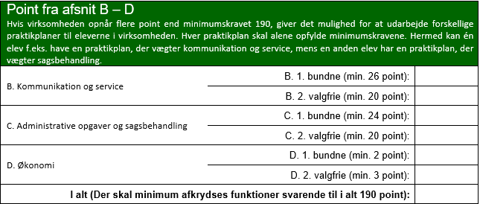
Oplæringsplanen – eksempler fra Administration
Oplæringsplanen – eksempler fra Administration
Bundne og valgfrie oplæringsområder for administrationselever
Fleksibelt pointsystem, der tager hensyn til virksomheders forskellige oplæringsmuligheder

Slide 34
Oplæringsplanen – eksempler fra Administration
4 ugers bundne specialefag, som modsvarer de bundne oplæringsområder
Virksomhedskommunikation
Optimering af arbejdsprocesser
Projektadministration
Datahåndtering
2-6 ugers valgfrie specialefag (1-5 uger for elever over 25 år)
Arbejdsgiver og elev vælger fagene ud fra oplæringsområder og interesse
1 uge til fagprøven
Fagprøvekontrakt mellem elev, virksomhed og Rybners
Herefter bunden problemstilling
Eleven arbejder med problemstillingen i virksomheden; eks. indhente data, foretage interview m.v.
4 skrivedage til den afsluttende opgave samt 1 dag til selve eksamen

Slide 35
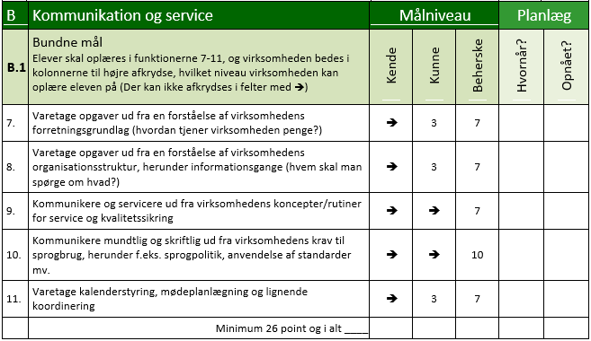
Oplæringsplanen – eksempler fra Administration
Bundne mål inden for Kommunikation og service

Slide 36
Oplæringsplanen – eksempler fra Administration
Bundent fag Virksomhedskommunikation

Slide 37
Oplæringsplanen – eksempler fra Administration
Se vedhæftede beskrivelse af flere eksempler, som er tilknyttet de bundne oplæringsområder og bundne specialefag

Slide 38
Eksempler til samtaleskemaer til opfølgning på specialefag
Der er krav om min. 3 opfølgningssamtaler i løbet af uddannelsestiden
1. opfølgningssamtale afholdes inden prøvetidens udløb
2. opfølgningssamtale i løbet af uddannelsestiden
3. opfølgningssamtale i forbindelse med fagprøven
Vi anbefaler opfølgningssamtaler i forbindelse med hvert skoleophold
Giver eleven bedre forståelse af vekselvirkning mellem teori og praksis
Opfølgning på oplæringsplanen
Giver afklaring i forhold til forskelle på elevers oplæring og forskelle i virksomheder
Vedhæftede forslag til samtaleskemaer kan bruges

Slide 39
Mødestruktur
I forbindelse med elevernes fagprøve, indkalder vi oplæringsansvarlige til infomøde omkring dette.
Dette betyder, at I fremadrettet indkaldes til to møder i forbindelse med jeres elevers forløb.
I kan altid kontakte os undervejs, hvis I har spørgsmål
NB. Vi afholder netværksmøde for oplæringsansvarlige og 2. års elever d. 11 okt. vedr. fagprøve – tjek digital post ☺

Slide 40
Afslutning
Valgfagsskema sendes til nh@rybners.dk
Der fremsendes en regning på 500 kr. som går til kaffe og the på alle skoleophold + 230 kr. til DISC-profil.
Kunne du tænke dig at være censor? Skriv til tsj@rybners.dk
Vi står klar til besvarelse af spørgsmål

Slide 41
Tak for jeres tid
Vi er klar til at besvare spørgsmål…

